Slide 1
jQuery
Nhúng thư viện, cú pháp, method, thực thi sự kiện, Ajax
< PRE-SKILL />

Slide 2
CHUẨN BỊ KIẾN THỨC TASK 34-37
Các vấn đề chính sẽ làm việc trong tuần:
Cách nhúng thư viện jQuery, cú pháp jQuery theo các selector
Các method jQuery hay sử dụng
Thực thi sự kiện với jQuery
jQuery Ajax (để làm việc với API)
Yêu cầu:
ACE làm bài tập được giao từng cá nhân, nhưng nên chia sẻ và hỏi nhóm, các bạn có thể hỏi thành viên nhóm, hoặc technical lead.
Lưu ý: giờ học chỉ giúp ace hiểu căn bản, để hiểu sâu, biết thao tác kĩ, các thầy sẽ dạy ở S10 từng ngày học. Để thực sự biết áp dụng, phải làm bài S50.

Slide 3

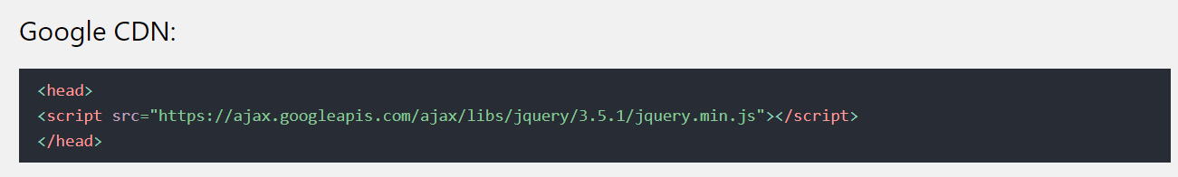
Cách nhúng thư viện jQuery
jQuery là một thư viện Javascript, được sử dụng để làm việc với các phần tử HTML
Cách nhúng thư viện jQuery vào file html
(sử dụng CDN)

Slide 4
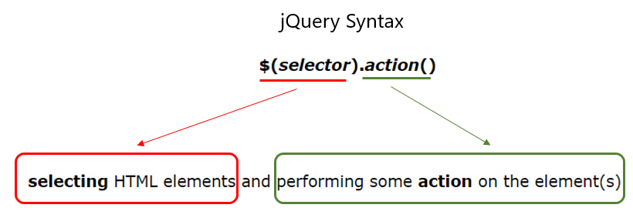
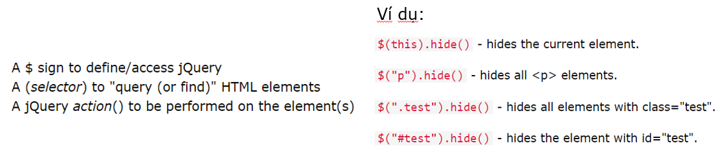
Cú pháp cơ bản của jQuery
jQuery Selectors (w3schools.com)
Notes:
jQuery Selectors (w3schools.com)

Slide 5

Nhắc lại: Đối tượng DOM
Qua đối tượng vH1Element, trong javascript, ta có thể: * Đọc được các thuộc tính của H1 HTML element ở trang HTML.
* Sửa thuộc tính của vH1Element => thuộc tính của HTML element cũng đổi theo.
Đối tượng DOM element
Ở code javascript
Truy vấn bằng ID.
Để xác định kết nối.
Trang HTML: H1 HTML element (phần tử)

Slide 6
Đối tượng Jquery - jquery object
Đối tượng Jquery là đối tượng bao ra ngoài đối tượng DOM
Mục đích là:
Vẫn là Đọc/Sửa thuộc tính html element
Nhưng thao tác nhanh hơn
Viết code ngắn hơn
Đối tượng DOM element
Ở code javascript
Có nhiều cách để tạo đối tượng Jquery. Nhưng thường bằng Jquery selector ( $)
$(“#h1_chao_mung”)
Truy vấn bằng ID.
Để xác định kết nối.
$(“h1:first”)
$(vH1Element)
Trang HTML: H1 HTML element (phần tử)

Slide 7
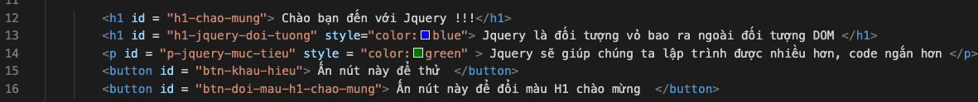
So sánh Jquery object và DOM object
 | DOM | Jquery
Kết nối với element HTML | var vH1Element = document.getElementById(“h1-chao-mung”) | var vH1Jquery = $(“#h1-chao-mung”) hoặc $(“h1:first”) //array có 02 phần tử, lấy phần tử đầu Hoặc $(vH1Element) //tạo ra từ Dom object
Đọc thuộc tính | vH1Element.innerHTML | vH1Jquery.html()
Sửa thuộc tính | vH1Element.innerHTML = “Hello”; | vH1Jquery.html(“Hello”);
 | vH1Element.style.color = “red”; | $(“h1:first”).css(“color”,”red”);

Slide 8
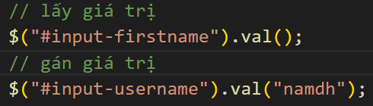
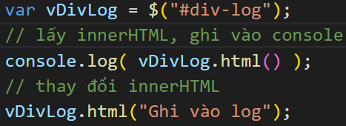

Các method cơ bản hay dùng trong jQuery
Method | Ý nghĩa | Ví dụ
.val() | Dùng để lấy giá trị hoặc gán giá trị cho input text
.html() | Dùng để lấy giá trị hoặc gán giá trị cho thuộc tính innerHTML của phần tử
.append() | Dùng để nối thêm vào thuộc tính innerHTML
.prop() | Thay đổi 1 thuộc tính bất kỳ
Notes:
jQuery Selectors (w3schools.com)

Slide 9
Các method cơ bản hay dùng trong jQuery
Method | Ý nghĩa | Ví dụ
.css() | Thay đổi 1 hoặc nhiều thuộc tính css | Thay đổi 1 thuộc tính: $("p").css("background-color", "yellow"); Thay đổi nhiều: $("p").css({"background-color": "yellow", "font-size": "200%"});
.addClass() | Thêm 1 class CSS cho phần tử | $("p:first").addClass("intro");
.click() | Gán sự kiện click cho phần tử | $("#btn-send").click(function() { console.log("Xin chào"); });
.on() | Gán sự kiện bất kỳ cho phần tử | $("#btn-send").on("click", function() { console.log("Xin chào"); });
Notes:
jQuery Selectors (w3schools.com)

Slide 10
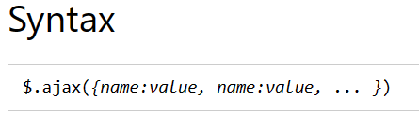
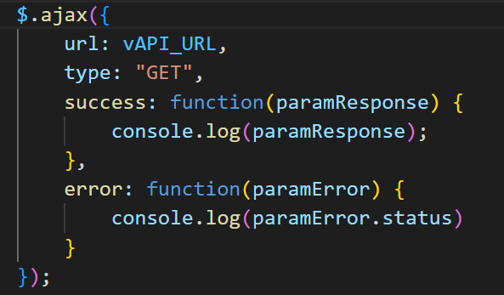
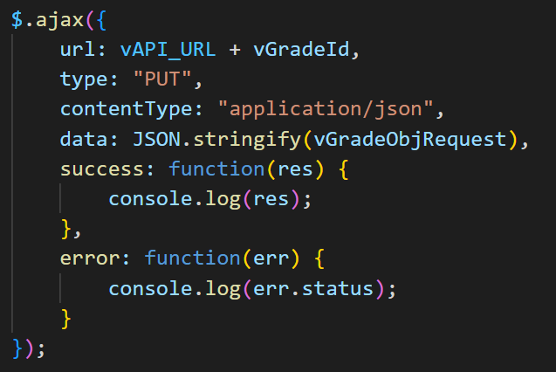
jQuery Ajax
jQuery ajax() Method
Notes:
jQuery ajax() Method (w3schools.com)

Slide 11
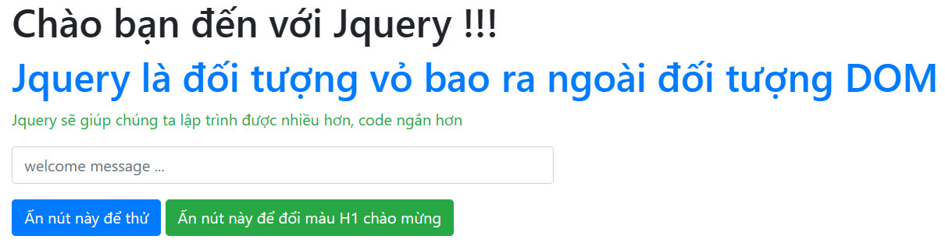
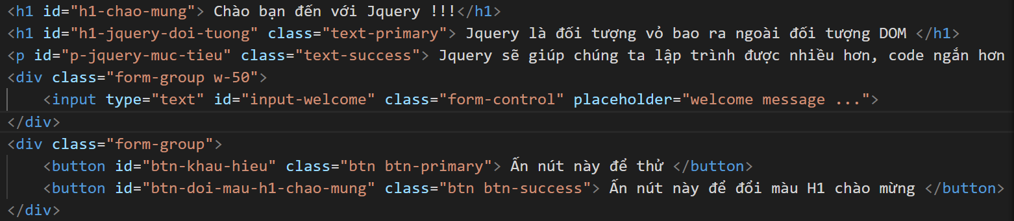
Task 380.10 Sử dụng Jquery Selector để tạo đối tượng Jquery, Đọc và Sửa thuộc tính HTML element
Bạn tải code mẫu đính kèm về để làm tiếp
 | Dùng selector gì | Làm gì
1 | Dùng ID | Đọc innerHTML của phần từ h1-chao-mung
2 | Dùng h1 đầu tiên h1:first và next | Đọc innerHTML của phần tử h1-jquery-doi-tuong
3 | Dùng ID | Đổi màu của phần từ H1 chào mừng
4 | Dùng ID | Đổi cỡ chữ, đổi innerHTML của phần tử p-jquery-muc-tieu

Slide 12
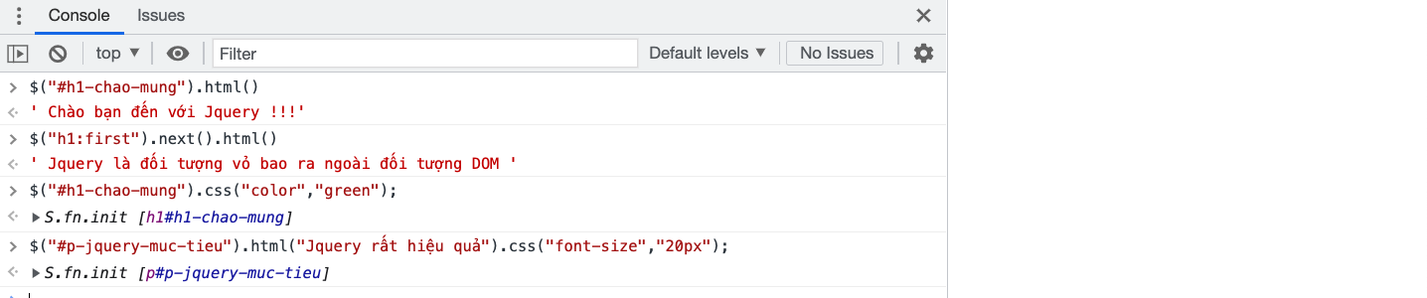
Task 380.10 Pie
Đây làm mã nguồn mẫu viết ở Console. Bạn có thể tham khảo để viết lại trên VS Code

Slide 13
Task 380.20 Sử dụng Jquery, thêm hàm xử lý sự kiện cho nút (“Ấn nút này để đổi màu H1 chào mừng”)
Dùng tiếp code bài 380.10
STT | Yêu cầu
1 | Khai báo hàm để xử lý sự kiện onclick của nút và dùng jQuery để gán hàm này cho sự kiện click của nút (sử dụng method .click() hoặc method .on() của jQuery)
2 | Bên trong hàm, viết code jquery để đổi màu của h1-chao-mung sang màu đỏ

Slide 14
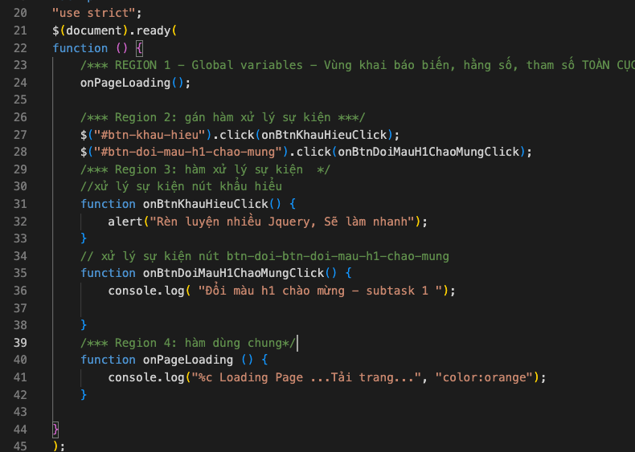
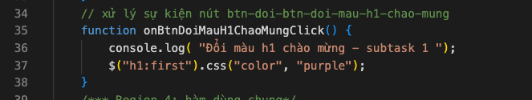
Task 380.20 PIE
1 | Khai báo hàm để xử lý sự kiện onclick của nút và dùng jQuery để gán hàm này cho sự kiện click của nút (sử dụng method .click() hoặc method .on() của jQuery)
2 | Bên trong hàm, viết code jquery để đổi màu của h1-chao-mung sang màu đỏ
Chú ý: có nhiều cách dùng selector để tạo Jquery Object, trong ví dụ này ta tư duy là trong các h1 thì chọn cái đầu tiên (first)

Slide 15
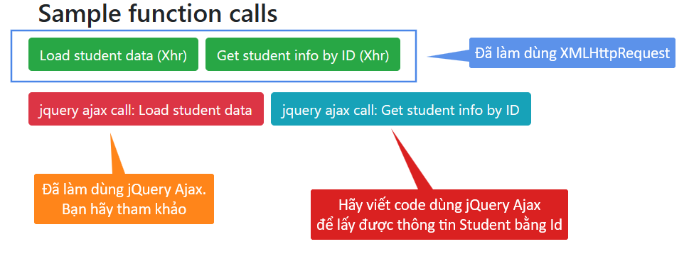
Task 380.30 jQuery Ajax - get data API
Bạn tải code mẫu đính kèm về để làm tiếp
subTask | Yêu cầu | Môi trường
1 | Làm nút (jquery ajax call: Get student info by ID) dùng Ajax Jquery Gọi được api và ghi response ra console Tham khảo nút (jquery ajax call: Load student data) | console

